Slide 1
SALON DE LA RECONVERSION
Solutions 2022
21/4 à Namur Expo de 13 à 18 h

Slide 2
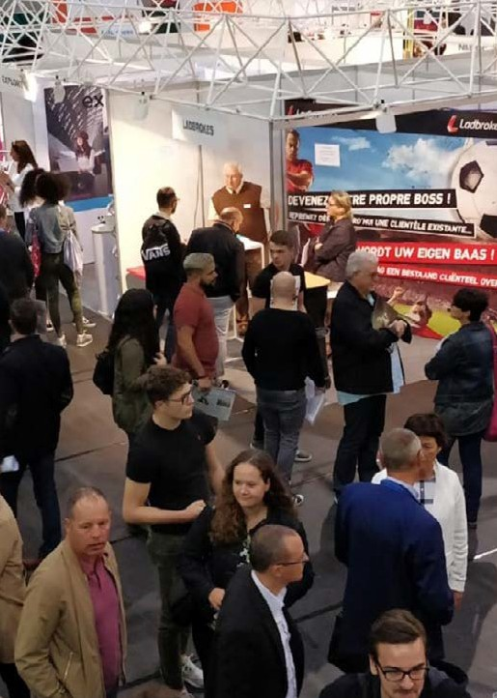
Concept
Salon de la reconversion
Références, media leader sur l’emploi et la formation en Belgique francophone, organise le plus grand salon dédié à la reconversion professionnelle ce 21 avril au Namur Expo de 13h à 18h.
C’est l’occasion pour sociétés et organismes de formation d’aider, rencontrer, recruter et proposer ses services à des personnes en perte de sens dans leur carrière ou qui souhaite complètement changer de direction et démarrer une nouvelle activité.
Ce salon attire aussi de nombreux jeunes, fraîchement diplômés, qui remettent en question leur choix d’étude.
Cet évènement prendra place autour de 4 zones clés et un espace conférence pour accompagner ces visiteurs :
Pôle formation
Pôle carrière
Pôle entrepreneuriat
Espace de coaching et d’orientation
Plan non contractuel

Slide 3
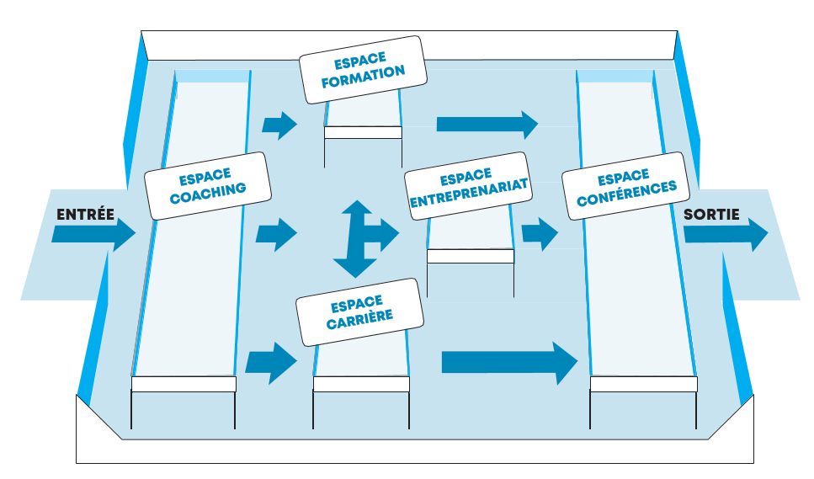
Concept
Salon de la reconversion 21 avril au Namur Expo de 13h à 18h
Cet évènement prendra place autour de 4 zones clés et un espace conférences avec des objectifs bien précis :
Pôle formation
Organisme de formation venant proposer leur cours
Pôle carrière
Sociétés qui forment à un métier et recrutent (ex: sécurité, chauffeur de tram, etc) + boites d’intérim
Pôle entrepreneuriat
Entreprises et organismes proposant des pour devenir son propre patron (incubateurs, franchise, sociétés de financement)
Espace de coaching et d’orientation
30 professionnels de l’orientation proposant des coachings personnalisés pour les visiteurs
+ un espace conférences
Conférences d’information sur les possibilités de changement d’orientation et de carrière pour les visiteurs
Plan non contractuel

Slide 4
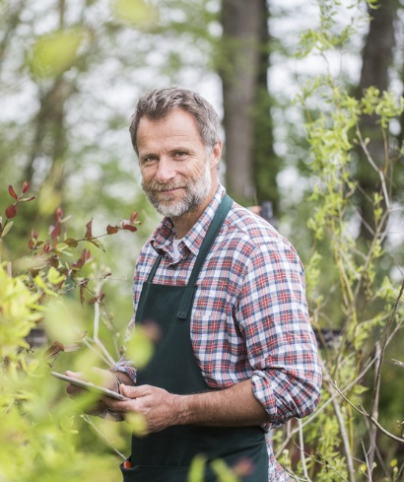
La cible
Salon de la reconversion
1.000 visiteurs attendus au salon :
Des personnes en perte de sens par rapport à leur travail et qui veulent en retrouver ou se reconvertir
Les personnes en incapacité de travail/burn-out avec un questionnement sur leur futur professionnel : continuer dans l’activité actuelle ou se réorienter
Les personnes sans emploi et qui cherchent vers quelle activité professionnelle s’orienter ou se ré-orienter.
Des jeunes, fraîchement diplômés, qui remettent en question leur choix d’étude

Slide 5
Audience
Références compte utiliser toute la puissance médiatique du groupe Rossel (et bien plus) pour attirer les personnes en recherche d’un nouveau ou renouveau dans leur carrière.
1
2
3
Un plan de communication à grande échelle est mis en place pour attirer un maximum de visiteurs au salon.
Une diffusion multimédia à travers de la presse, du web, de la radio mais également en affichage dans des zones stratégiques
Relais de l’évènement auprès de partenaires clés, acteurs de l’emploi et de la formation
1er Groupe media FR
70 %
Pop. active
en Belgique francophone

Slide 6
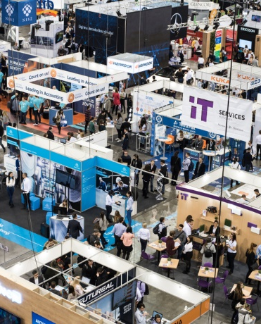
SOLUTIONS
Salon de la reconversion
COMMUNICATION DÉDIÉE
Faites savoir à grande échelle que vous serez présent au salon
STAND PHYSIQUE
Accueillez les visiteurs sur votre stand habillé à votre image
RENCONTRE
Discutez en direct avec vos potentiels futurs collaborateurs ou étudiants

Slide 7
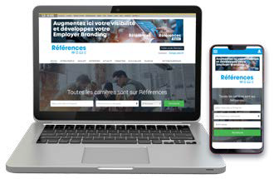
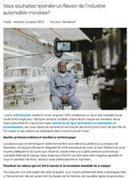
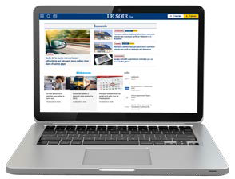
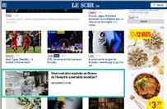
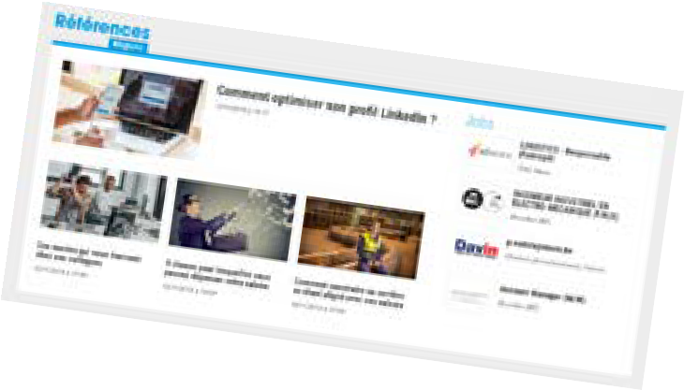
Communication Digitale
Une campagne de communication :
Dédiée à votre entreprise ou organisme de formation et vos challenges
Adapté à vos besoins (recrutement ou formation)
Visant à attirer un maximum de personnes sur votre stand le jour du salon
Job posting Formation
Emailing & Newsletter
Réseaux sociaux (Facebook)
References.be
720.000 visites par mois
Diffusion Lesoir.be et Sudinfo.be
.be
^{Vous souhaitez} rejoindre un fleuron
22.000.000 visites par mois
be
^{de l’industrie} automobile mondiale?
05/10/2019 à 11:04
35.000.000 visites par mois
* CIM 2020

Slide 8
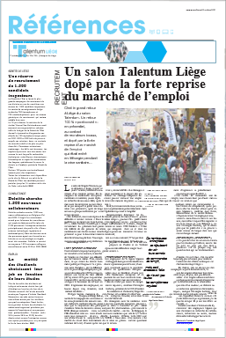
Communication Presse
Faites savoir que vous serez exposant à notre salon !
Communiquez dans nos journaux et touchez près de 70% de la population active
Profitez de l’autorité de la presse pour positionner votre entreprise ou organisme de formation
Diffusion locale et/ou nationale
801.750 lecteurs/jour *
1.200.000 lecteurs/jour *
1.521.240 lecteurs/semaine *
561.450 lecteurs/ chaque dimanche *
* CIM 2020

Slide 9
Event
L’évènement de la reconversion professionnelle en Wallonie à ne pas manquer !
Une journée dédiée à vos recrutements et formations
Une journée de rencontres et de rendez-vous
Repartez avec des dizaines de CV pertinents et vos prochains collaborateurs ou étudiants
Une visibilité massive pour votre organisme ou société
Une solution All inclusive : Stand, tapis, cloisons, spots, table haute, chaises hautes, électricité, wi-fi, catering... sont inclus dans le prix.

Slide 10
Tarifs
SALON DE LA RECONVERSION
Pack
Taille du Stand
BRONZE
SILVER
GOLD
SPONSOR
Event
6 m²
12 m²
21 m²
36 m²
45 minutes
Conférences
Posting Premium Formation (Referencesacademy.be) ou Job (References.be
1x 2x
5x 10x
Emailing et Newsletter
1x 2x
2x 3x
Digital
Lieu :
Namur Expo
Réseaux sociaux
25.000 impressions
50.000 impressions
150.000 impressions
Posting References.be annonçant votre participation au salon
Deadlines
Date de clôture :
1er avril 2022
Date de parution :
du 15 au 18 avril 2022
Date de l’évènement:
21 avril 2022 de 13 à 18h
Diffusion presse References Regions (Sudinfo toutes éditions, Vlan Namur, 7Dimanche Namur)*
Logo dans le dossier
1/4 de page Pub
1/2 page (Pub ou article)
1/1 page
(1/2 Pub et 1/2 article)
Presse
Prix
1.950 € 4.950 €*
7.950 €*
11.950 €*
* En option: Diffusion presse dans Le Soir : +30%

Slide 11
Infos techniques
Pack
BRONZE
SILVER | GOLD | MAIN SPONSOR
Event
Stand
Jotform à compléter pour le matériel supplémentaire
Digital
Posting Premium Jobs ou formation
Job description complet et personnes de contact
tous les produits
Logo en HD
Rédaction et diffusion article(s) en digitale et presse | Personne de contacts pour interview + Photos HD
Diffusion presse (Le soir + Références Régions Namur) |  | 1/4 page 142 L x 200 H mm 106 L x 140 H mm | 1/2 page 288 L x 200 H mm 214 L x 140 H mm | 1/2 page 288 L x 200 H mm 214 L x 140 H mm
Pub avec logo annoncant le salon dans la presse | Logos en HD
Presse

Slide 12
Un conseil ? Contactez-nous !
+32 2 225 56 45
hello@references.be
Toutes les solutions de recrutement sont sur Références.

